Slide 1
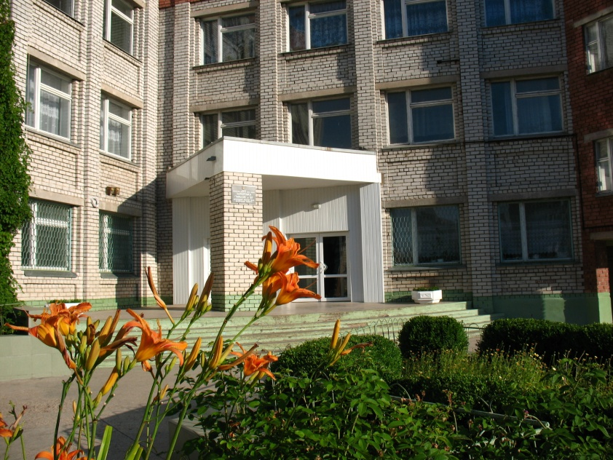
«Організація життєдіяльності учнівського та педагогічного колективів через управління НВП на засадах компетентнісно – зорієнтованої педагогіки в Запорізькій гімназії № 107»

Slide 2

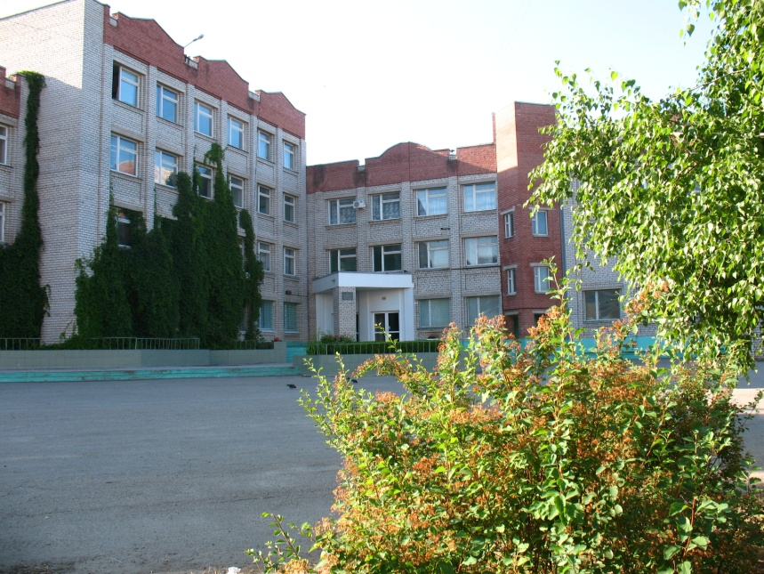
Головна мета гімназії
забезпечення реалізації права громадян на здобуття загальної середньої освіти в обсязі Державного стандарту, пошук, навчання, виховання та розвиток обдарованих та здібних дітей шляхом загальноосвітньої та спеціальної підготовки через поглиблене та профільне навчання на основі національної культури, звичаїв та традицій;
прилучення учнів до скарбниці національних, духовних і етнічних цінностей в ім’я збагачення інтелектуального, творчого, культурного потенціалу України.

Slide 3
Державний стандарт ґрунтується на засадах
компетентнісного
підходу
особистісно зорієнтованого підходу
діяльнісного
підходу
розвиток академічних, соціокультурних, соціально-психологічних та інших здібностей учнів
формування ключових і предметних компетентностей
спрямований на розвиток умінь і навичок учня, застосування здобутих знань у практичних ситуаціях, пошук шляхів інтеграції до соціокультурного та природного середовища

Slide 4

Сьогоднішня зміна освітньої парадигми вимагає нового змісту, підходів, форм, поведінки й педагогічного менталітету здійснення навчально-виховного процесу в гімназії
Новий етап розвитку суспільства вимагає від особистості відповідального ставлення до життя, компетентності при вирішенні складних життєвих проблем
Першочергове завдання гімназії - не накопичення дитиною інформації, а розвиток мислення, вміння аналізувати ситуацію, планувати результати, самостійно здобувати й переробляти інформацію, перетворювати знання на інструмент пізнання інших видів діяльності, уміння конструктивно взаємодіяти з іншими
Управління НВП на засадах компетентнісно – зорієнтованої педагогіки

Slide 5

Модель управління НВП в гімназії
Рівень 1. Стратегічний
Рівень 2. Тактичний
Рівень 3. Організаційно-виконавчий
Рівень 4. Виконавчий
УЧЕНЬ, ВИПУСКНИК
Директор гімназії, Рада гімназії, батьківський комітет
Заступники директора з НВР, заступник директора з ВР, педагогічна рада, методична рада
Практичний психолог, соціальний педагог, керівники ШМО, бібліотекар
Вчителі-предметники, класні керівники, Рада старшокласників

Slide 6

Компетентнісно-зорієнтована модель організації навчально – виховного процесу забезпечує:
впровадження моделі компетентного випускника;
розвиток професійної компетентності педагогів;
підтримку обдарованих дітей;
застосування передових інноваційних технологій НВП;
підвищення якості освіти;
удосконалення управління процесом формування компетентностей.

Slide 7

Громадянська компетентність
Здоров’язбере-жувальна компетентність
Інформаційно-комунікаційна компетентність
Комунікативна компетентність
Загальнокуль-турна компетентність
Уміння вчитися
Предметна компетентність
Соціальна компетентність
Модель випускника

Slide 8

Робочий навчальний план гімназії базується на:
основних вимогах законів України “Про освіту”, “Про загальну середню освіту”, “Про внесення змін до законодавчих актів з питань загальної середньої та дошкільної освіти”, яким запроваджено 11-річний термін здобуття повної середньої освіти, постанови Кабінету Міністрів України від 20.04.2011 № 462 “Про затвердження Державного стандарту початкової загальної освіти”, постанови Кабінету Міністрів України від 23.11.2011 р. № 1392 “Про затвердження Державного стандарту базової та повної загальної середньої освіти”.
вимогах Концепції профільного навчання щодо організації навчального процесу в загальноосвітніх навчальних закладах.

Slide 9

Мережа гімназії
39 класів (1037 учнів)
1-4 класів
16 класів (458 учнів)
5-9 класів
19 класів (473 учня)
10-11 класи
4 класи (106 учнів)

Slide 10

I ступінь навчання
(1-4 класи)
Повноцінність початкової загальної освіти забезпечується реалізацією інваріантної складової відповідно до Державного стандарту початкової освіти.
З метою задоволення освітніх потреб учнів та їх батьків в 1-4 класах поглиблено вивчається англійська мова.

Slide 11
Основна школа (5-9 класи)
Інваріантна складова робочих навчальних планів в 5-9 класах забезпечує реалізацію змісту шкільної освіти на рівні Державного стандарту базової загальної освіти.
В основній школі (5-9 класи) з метою задоволення освітніх потреб учнів та їх батьків запроваджено диференційовану освіту, яка передбачає впровадження філологічного профілю: поглиблене вивчення англійської мови, української мови та літератури; математичного , інформаційно-технологічного профілю.

Slide 12
Мережа класів з поглибленим вивченням предметів основної школи
№ п/п | Клас | Предмет поглибленого вивчення
1 | 5-А, 5-Б 6-А, 6-Б(І гр), 6-В(І гр) 7-А (І гр), 7-Б (І гр), 7-В (І гр), 7 (І гр) 8-А, 8-Б (І гр) 9-А (І гр), 9-В (І гр) | Англійська мова
2 | 8-Б(ІІ гр), 8-Г 9-А (ІІ гр), 9-В (ІІ гр) | Українська мова, українська література
3 | 9 –Б (І гр) | Алгебра, геометрія
4 | 8-В 9-Б (ІІ гр) | Інформатика

Slide 13

Старша школа (10-11 класи)
Інваріантна складова робочих навчальних планів в 10-11 класах забезпечує реалізацію змісту шкільної освіти на рівні Державного стандарту повної загальної середньої освіти.
В старшій школі, з метою збереження наступності між ступенями навчання, продовжується диференціація за напрямками профільного навчання: філологічний, суспільно-гуманітарний, природничо-математичний.

Slide 14

Мережа профільних класів старшої школи
№ п/п | Клас | Напрям профільного навчання | Профіль навчання | Предмет профільного рівня (поглиблене вивчення) | Предмет академічного рівня
1 | 10-А (І гр) | Філологічний | Іноземна філологія | Англійська мова, німецька мова, світова література | Українська мова
2 | 11-А | Філологічний | Іноземна філологія | Англійська мова | Українська мова, світова література
3 | 11-Б | Філологічний | Українська філологія | Українська мова, українська література, Світова література | Англійська мова
4 | 10-А (ІІ гр) | Філологічний | Українська філологія | Українська мова, українська література, Світова література | Англійська мова
5 | 10-Б (І гр) | Природничо-математичний | Математичний | Алгебра, геометрія | Фізика, українська мова
6 | 10-Б (ІІ гр) | Суспільно-гуманітарний | Історичний | Історія України, всесвітня історія | Українська мова, світова література

Slide 15

Організація методичної роботи
Головне завдання методичної роботи у гімназії – це забезпечення професійного зростання педагогів, підвищення їхньої кваліфікації, що відповідає потребам сучасної освіти.

Slide 16
Методична проблемна тема гімназії
з 2010 року
«Підвищення якості освіти через реалізацію компетентнісно-орієнтованого підходу в освітньому просторі»
з 2013 року
«Підвищення якості освіти через реалізацію компетентнісно - орієнтованого підходу в освітньому просторі в ході реалізації державних освітніх стандартів та модернізації освітньої галузі»

Slide 17
методичну роботу гімназії спрямовано на:
підвищення рівня професійної компетентності з питань впровадження Держстандарту
спонукання вчителів до пошуку та використання ефективних моделей навчання, технологій
модернізацію та удосконален-ня матеріально-технічної бази навчальних кабінетів
модернізацію змісту методів, форм навчання і виховання
створення єдиного освітнього простору гімназії
активізацію видавничої діяльності вчителів
вивчення, узагальнення та впровадження у НВП передового педагогічного досвіду
удосконалення системи контролю за здійсненням НВП в ході реалізації державних освітніх стандартів

Slide 18
Форми методичної роботи
індивідуальні
групові
колективні
самоосвіта
атестація педагогічних працівників
наставництво
курси підвищення кваліфікації
взаємовідвідування уроків
методичні об'єднання
творчі групи
творчі звіти
педагогічна рада
методична рада
робота над єдиною темою (проблемою)
педагогічні виставки
педагогічні семінари, конференції

Slide 19

Структура методичної роботи
Методична робота
методична рада
методичні об'єднання
настав-ництво
творчі групи
МО вчителів початкових класів та вихователів ГПД
МО вчителів філології
МО вчителів іноземної філології
МО вчителів математики, фізики, інформатики
МО вчителів географії, хімії, біології, історії, правознавства
МО вчителів фізичної культури
МО вчителів трудового і естетичного навчання
МО класних керівників

Slide 20

Педагогічні кадри гімназії
79 учителів
спеціалістів вищої категорії
спеціалістів
І категорії
спеціалістів
ІІ категорії
спеціалістів
55
8
7
9
Учителів-методистів – 18
Старших учителів – 23
Учителів, нагороджених нагрудними знаками:
“Відмінник освіти України” – 11
“Василь Сухомлинський” – 1

Slide 21

Професійна майстерність вчителів підтверджується досягненнями:

Slide 22

Популярною у педагогічному колективі є публікаційна діяльність
Навчальний рік | Кількість публікацій
2011/2012 | 5
2012/2013 | 6
2013/2014 | 6
2014/2015 | 6

Slide 23

Кількість обласних семінарів, проведених вчителями гімназії
Навчальний рік | Кількість семінарів
2011/2012 | 4
2012/2013 | 6
2013/2014 | 5

Slide 24
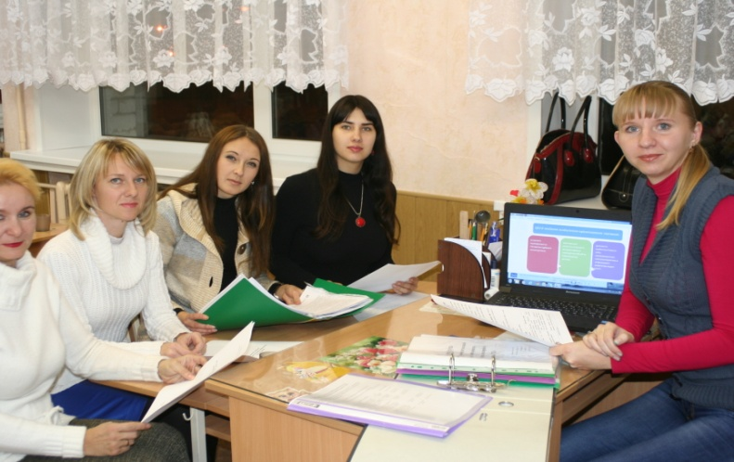
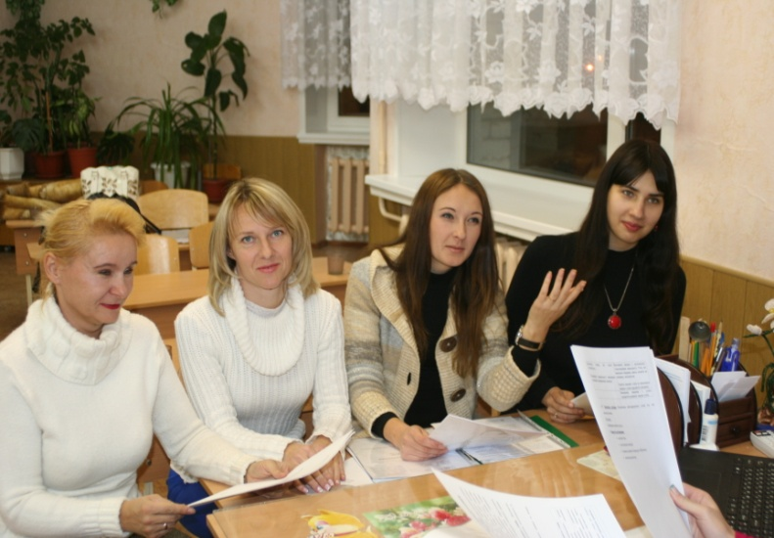
Шкільні творчі групи
Ознайомлення та вивчення Державного стандарту початкової загальної освіти.
Компетентнісний підхід до діяльності вчителя в початковій школі.
Особистісно-орієнтований підхід до виховання учнів молодших класів в умовах ГПД.
Впровадження моделі медіаосвіти в навчально-виховний процес гімназії.
Впровадження нового Державного стандарту базової та повної загальної середньої освіти.

Slide 25

Учителі – учасники районних,
Міських, обласних творчих груп
Навчальний рік | Рівень творчої групи
 | районний | міський | обласний
2011/2012 | 9
2012/2013 | 7 |  | 5
2013/2014 | 10 | 1 | 4
Всього | 26 | 1 | 9

Slide 26
ІКТ-освіта вчителів
Загальна кількість педагогічних працівників | Статистика навчання
 | Кількість навчених за програмою «Intel® Навчання для майбутнього» | Кількість навчених за програмою «Intel® Навчання для майбутнього». Версія 10.1 | Кількість навчених за курсом «Використання ВЕБ 2.0 технологій» | Кількість навчених за програмою «Основи створення комп’ютерних презентацій» | Кількість навчених за програмою «Цифрові технології» | Кількість навчених за програмою «Вчителі в онлайні»
82 | 81 | 2 | 7 | 2 | 2 | 1

Slide 27

Інформатизація гімназії
Локальні мережі
навчальна
адміністративна
об’єднує комп’ютери двох комп’ютерних класів з виходом в Internet
до складу входять комп’ютери директора, заступників директора, секретаря, психолога, соціального педагога, педагога-організатора, медпункту, бібліотеки, фахівця з охорони праці, методичних об’єднань. В мережі всі комп’ютери підключені до глобальної мережі Інтернет

Slide 28

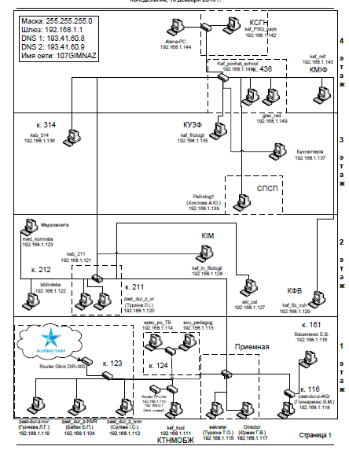
Структурна схема адміністративної мережі гімназії

Slide 29

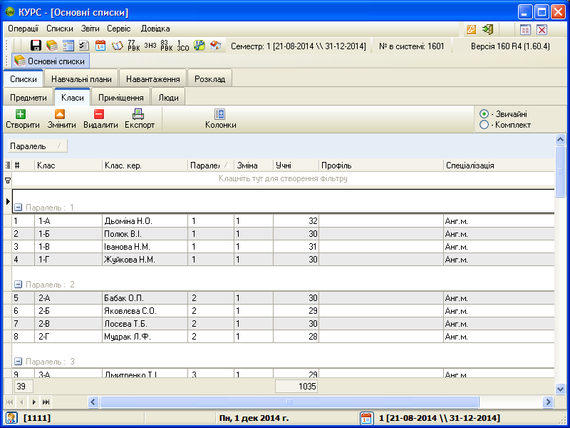
Розбудова єдиного інформаційного освітнього простору гімназії
З березня 2010 р. використовується комп'ютерна програма “КУРС: Школа” для ведення єдиної бази даних гімназії (дані про кожного учня, вчителя, інформація про матеріально-технічну базу тощо), управління шкільними процесами, генерації звітів ЗНЗ-1, 83-РВК.
З 2012 року - автоматичне формування державної статистичної звітності (звіти ЗНЗ-1, РВК-83) завдяки інформаційній системі управління освітою “Курс:Школа” та взаємодія з програмним комплексом “Курс: освіта”.

Slide 30


Сайт «Планета 107» planeta107.zp.ua – це інформаційний та освітній портал.
Шкільний сайт став переможцем в районному конкурсі сайтів навчальних закладів 2010 року.
Шкільний сайт став переможцем (І місце) у Всеукраїнському конкурсі сайтів навчальних закладів «Веб-сайт - обличчя успіху» 2011 року.
Шкільний сайт став номінантом міжнародного конкурсу сайтів «World Summit Award» від України у номінації «e-learning & education» 2011 року.

Slide 31

Використання ІКТ в управлінській діяльності
База даних гімназії
База даних директора, заступників директора, практичних психологів, соціального педагога
База даних методичних об’єднань вчителів
електронна база даних документації з питань нормативного, методичного, інформаційного та іншого забезпечення викладання предметних дисциплін
електронна база даних управлінської документації
Переваги:
зняття необхідності у потужному сервері, який зберігає всі документи;
можливість оперативного контролю з боку директора за системою управління гімназією;
зменшення паперового потоку документації та надання можливості адміністрації у повному обсязі інформаційно забезпечувати вчителів;
взаємний обмін інформацією серед педагогів;
постійне поповнення матеріалів самоосвіти вчителів за рахунок інформації з бази даних гімназії, колег.

Slide 32

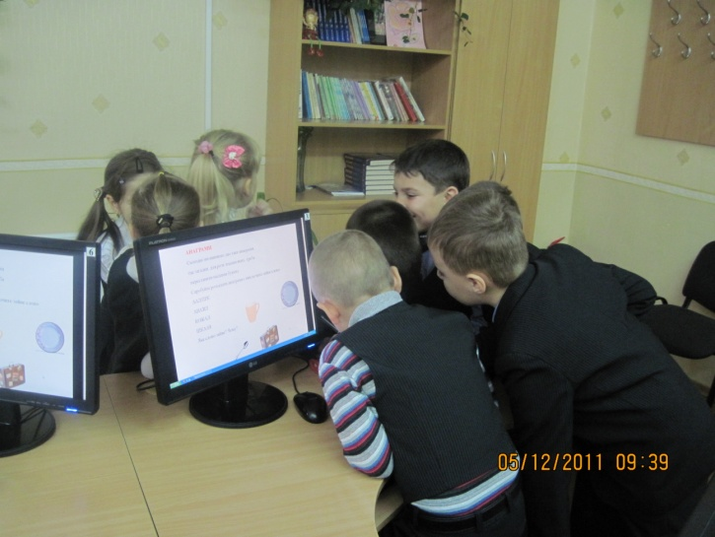
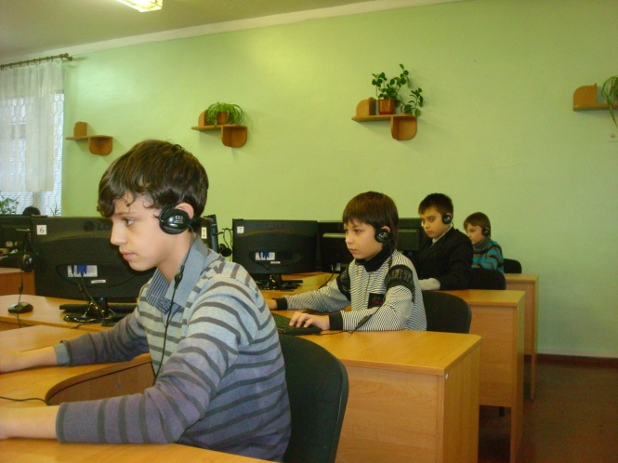
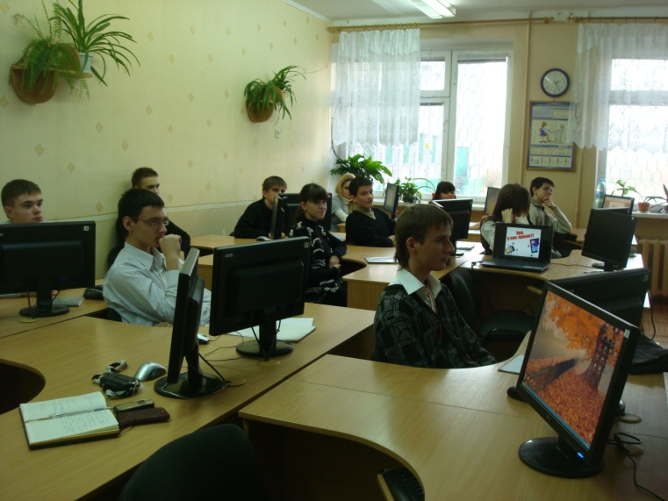
Використання ІКТ в навчально-виховному процесі
проведення лекцій з використанням мультимедійного обладнання;
комп’ютерне тестування;
проведення занять з прикладним програмним забезпеченням навчального призначення;
проведення практичних занять з навчальним програмним забезпеченням;
навчання основ ІКТ;
демонстрація методичних розробок вчителів;
проведення захисту проектів з використанням мультимедійної техніки;
використання ІКТ при проведенні батьківських зборів.

Slide 33

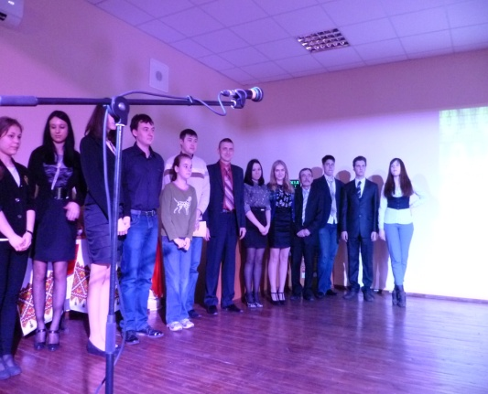
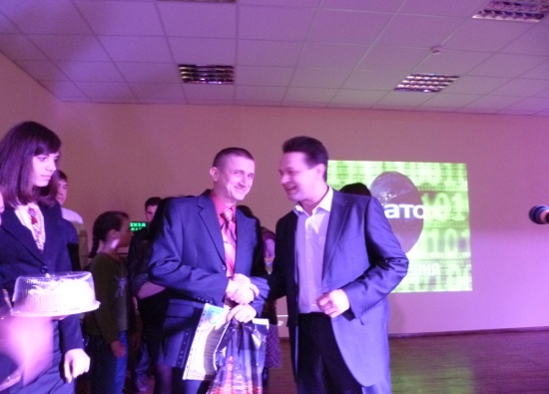
Інноваційна діяльність гімназії
Участь гімназії у Всеукраїнському експерименті
з упровадження медіаосвіти в навчально-виховний процес
(наказ Міністерства освіти і науки, молоді та спорту України від 27.07.2011 № 886 «Про проведення всеукраїнського експерименту з упровадження медіаосвіти в навчально-виховний процес загальноосвітніх навчальних закладів України»)
творча група «Впровадження вітчизняної моделі медіаосвіти в навчально-виховний процес гімназії».
діагностика рівня медіакультури та ставлення учнів до впровадження в школі медіаосвітніх інновацій. Опитування учнів 10 класів (3 класи) та 11 класів (3 класи) гімназії.
участь учителів-дослідників в установчих семінарах-практикумах для педагогічних колективів загальноосвітніх навчальних закладів з метою їх ознайомлення з особливостями технології впровадження медіаосвіти та функцій курсу за вибором “Медіакультура” в навчально-виховному процесі загальноосвітнього навчального закладу при КЗ «ЗОІППО».
участь в семінарі «Практична медіаосвіта» на базі Дніпропетровського обласного інституту післядипломної педагогічної освіти 24-25 лютого 2012 року вчителя Павленко О.О.

Slide 34
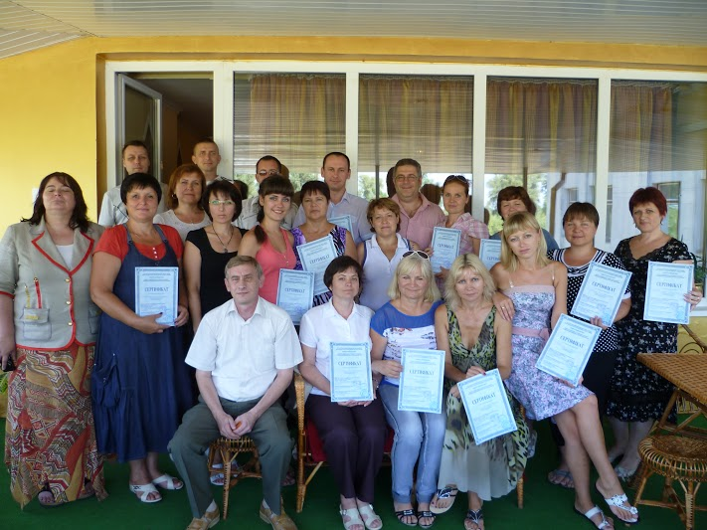

Участь гімназії у Всеукраїнському експерименті
з упровадження медіаосвіти в навчально-виховний процес
участь у двотижневих проблемних курсах «Основи медіаосвіти» з 18.06.12 по 29.06.12 вчителів, які беруть участь у Всеукраїнському експерименті з упровадження медіосвіти в навчальних закладах області Павленко О.О. (вчителя інформатики) та Терещенко К.С. (учителя початкових класів).
участь у І, ІІ, ІІІ міжнародному медіа-фестивалі «Москва-Запоріжжя».
участь в міжнародній научно-практичній конференції «ОБРАЗОВАТЕЛЬНЫЕ ТЕХНОЛОГИИ XXI века: информационная культура и медиаобразование. ОТ'12». Публікація в збірнику конференції вчителя Суліми І.С. «Информационная образовательная среда Запорожской гимназии № 107».
участь у практичній конференції з медіаосвіти у м. Київі вчителя Павленко О.О. (серпень, 2012 р.).
робота факультативу «Медіакультура» для учнів 10 класу.
робота шкільного прес-центру «Шкільна газета Pupils Home/Аделаїда».

Slide 35

“Справжня сутність
виховної роботи...
полягає зовсім не у ваших розмовах з дитиною,
не в прямому впливі на дитину,
а в організації життя дитини”.
А. Макаренко

Slide 36
Концептуальні положення педагогічного колективу гімназії
виховання є педагогічне управління процесом розвитку особистості: «Ми не даємо керувати особистістю, а керуємо процесом її розвитку»
ціль виховання — максимальний розвиток особистості. Для педагога завжди принципову важливість
має формулювання цілей виховання
виховання — це лише одна з трьох іпостасей, у яких розвивається особистість: соціалізація, виховання, саморозвиток
виховання
є принцип природовідповідності
виховання повинно бути культуровідповідним,
будуватися з урахуванням мовного середовища підростаючого покоління
виховання успішне,
якщо воно системне

Slide 37

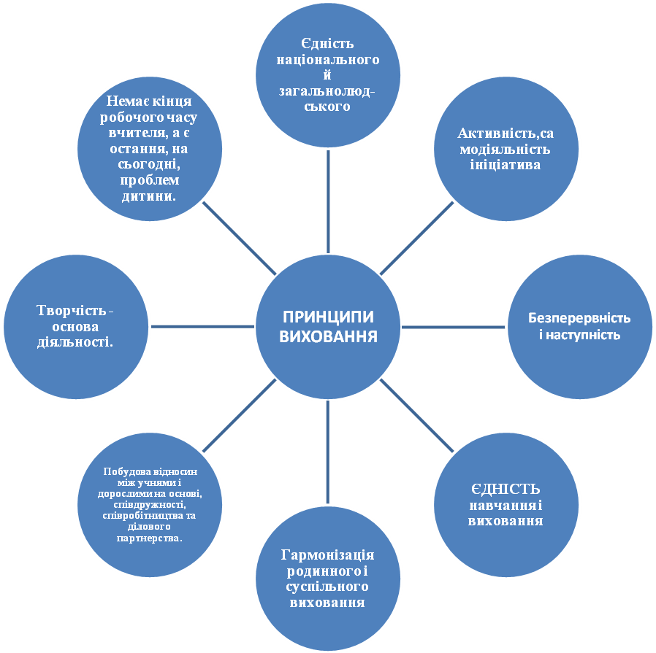

Slide 38
ФУНКЦІЇ ВИХОВНОЇ СИСТЕМИ ГІМНАЗІЇ
Інтегруюча
Поєднує в одне ціле раніше розрізнені, неузгоджені виховні впливи
Регулююча
Спрямована на впорядкування педагогічних процесів, на управління ними
Розвиваюча
Забезпечує динаміку освіти, її оновлення, вдосконалення
Функція захисту
школа є фактором захисту, гарантом виживання та безпеки підростаючого покоління
Функція корекції
Школа коригує вплив зовнішнього середовища
своїми цінностями, орієнтирами, правилами життя
Функція компенсації
саме в школі має бути створена така модель людських відносин, така атмосфера духовності, емоційності людської особистості,
якої сьогодні так не вистачає в навколишній дійсності

Slide 39
Структурні компоненти виховної системи гімназії
• цілі, виражені у вихідній концепції;
• діяльність, що забезпечує досягнення цільових орієнтирів;
• суб’єкти діяльності, які її організовують та беруть у ній участь (учні, вчителі, батьки, суспільні організації, друзі школи і т. д.);
• відносини, які народжуються в діяльності та спілкуванні;
• навколишнє середовище школи;
• управління, яке забезпечує інтеграцію компонентів у цілісну систему і розвиток цієї системи.

Slide 40
Прогнозовані основні результати роботи по цій системі
підвищення рівня вихованості учнів;
досягнення певних успіхів у справі об'єднання колективу;
придбання навичок шанобливого ставлення до людей;
збільшення рівня пізнавальної активності;
зростання рівня самостійності: діти самі планують КТД, виступають з цікавими пропозиціями про проведення дозвілля, серйозно відносяться до обов'язків в класі, аналізують свою роботу, спільно вирішують проблеми.

Slide 42
Шкільні гуртки
Бально-спортивний клуб “Лінія”
Гурток образотворчого мистецтва
“Золоті пальчики”
Початкове технічне моделювання
Літературна вітальня
Туристський гурток
Вокальний гурток “Ліра
Футбол
“Мудрагелі”
Баскетбол
Гандбол
Настільний теніс
Тхеквондо

Slide 43
Відсоток учнів, охоплених позашкільною освітою – 82%

Slide 44
Партнери у спільній діяльності
Рада старшокласників
Батьківські ради класних колективів
МО класних керівників
Інтелектуа-льний клуб
Євроклуб
Практичний психолог гімназії
Учнівські ради класних колективів
Керівники гуртків і секцій
Методична рада

Slide 45
Програма діяльності
Ради учнівського самоврядування
Назва центру
Навчання і наукова діяльність
Назва проекту
Клуб “Ерудит”
Мета
залучення гімназистів до науково-дослідницької діяльності;
розвиток творчих можливостей старшокласників;
забезпечення простору для ініціативи, творчості, самодіяльності учнів у навчально-пізнавальній діяльності.

Slide 46
Назва центру
Інформації
Назва проекту
Гімназійна газета “Pupil’s Home”
Мета
розвиток мережі гімназійної преси;
пошук нових форм діяльності прес-центру;
висвітлення подій гімназійного життя;
розвиток мовної культури та культури спілкування;
поширення інформації з різних галузей науки;
інформування про творчі справи гімназистів, життя класних колективів;
оформлення плакатів, вітальних і тематичних стінгазет.

Slide 47
Назва центру
Суспільно-корисних справ
Назва проекту
“Аделаїда”
Мета
залучення старшокласників до трудової діяльності;
залучення гімназистів до роботи по поліпшенню екологічної ситуації у місті, збільшення зелених насаджень, очищення водойм;
виховання екологічної культури

Slide 48
Назва центру
Політико-правових ініціатив
Назва проекту
“Євроклуб”
Мета
залучення молоді до активної діяльності у сфері миротворництва;
розвиток міжнародного спілкування і дружби

Slide 49
Назва центру
Спорту, культури та відпочинку
Назва проекту
“Гімназія має талант”
Мета
організація позаурочної роботи учнів з метою виявлення і розвитку творчих здібностей;
залучення учнів до підготовки і проведення творчих секцій, загальношкільних свят, розважальних програм;
психологічна адаптація у соціумі.

Slide 50
Назва центру
Ідей та лідерства
Назва проекту
Школа “Лідер”
Мета
надання гімназистам широких можливостей для спілкування, вільного висловлювання поглядів;
залучення учнів до співпраці з іншими школами, організація спільних проектів, акцій.

Slide 51

Соціально-психологічна служба в Організації життєдіяльності учнівського та педагогічного колективів

Slide 52

Важливі аспекти у діяльності психологів гімназії
визначення психологічної готовності дітей 6-річного віку до навчання у школі
підвищення психологічної культури і компетентності педагогічних працівників
психологічний супровід пошуку, виявлення та підтримки учныів, що мають здібності та обдарованість
психологічне забезпечення до профільного та профільного навчання, сприяння професійному самовизначенню учнів
рання профілактика негативних явищ,формування цінностей здорового способу життя
психологічний супровід випускників до зовнішнього незалежного оцінювання
психологічний супровід дітей «групи ризику»
створення системи заходів з психологічної просвіти вчителів
психологічна робота з батьками
психологічний супровід процесу адаптації учнів 1-х, 5-х, 8-х та 10-х класів та супровід учня по його життєвому шляху

Slide 53
Структурний розподіл діяльності психологічної служби гімназії
I етап
II етап
III етап
Психолого-педагогічний супровід навчально-виховного процесу
Психолого-педагогічний супровід розвитку учнів в системі навчально-виховного процесу
початкова
школа
(1-4класи)
основна
школа
(5-9 класи)
профільне
навчання
(10-11 класи)

Slide 54

Основні напрями діяльності
психологічної служби
гімназії № 107
Діагностичний
Профілактич-ний
Організаційно-методичний
Консультативний
Корекційно-розвиваючий
Просвітницький

Slide 55

Основні напрями роботи психолога з вчителями
КОНСУЛЬТАТИВНИЙ
психологічні рекомендації щодо оптимізації навчально-виховного процесу та ін.
ДІАГНОСТИЧНИЙ
визначення особистісних складових, що впливають на професійне і особистісне зростання вчителя
ПРОСВІТНИЦЬКИЙ
по запиту адміністрації
виступи на педагогічних нарадах, проведення тренінгів, семінарів
- ознайомлення з головними закономірностями й умовами сприятливого психологічного розвитку учнів
- роз’яснення результатів пс. досліджень
- формування потреби в пс.знаннях, бажання використовувати їх у роботі з учнями або в інтересах розвитку власної особистості та інше
ознайомлення з прийомами аутотренінгу, релаксацією, психологічна підтримка

Slide 56

Основні напрями роботи психолога з батьками
КОНСУЛЬТАТИВНИЙ
необхідність отримання додаткової діагностичної інформації від батьків
психологічна підтримка батьків у разі виявлення серйозних психологічних проблем або емоційних переживань і подій у дитини
ДІАГНОСТИЧНИЙ
батьківсько-дитячі відносини і взаємодії, стиль виховання
виявлення труднощів в поведінці та емоційних розладів дітей, вивчення індивідуальних особистостей дитини
ПРОСВІТНИЦЬКИЙ
інформування батьків про шкільні проблеми дитини
підвищення психологічної компетентності батьків, профілактика негативних явищ
діагностика батьків майбутніх першокласників, п’ятикласників
Батьківські лекторії
Батьківські збори
Круглі столи
Диспути
Показ фільмів та різних соціальних роліків
Постійне оновлення інформації на стенді “соц.-Пс.Служби”
- труднощі в адаптації;
- порушення поведінки учнів;
- порушення емоційно-вольової сфери;
- порушення навчальної діяльності;
- проблеми міжособистісних стосунків між учнями, між дітьми та батьками, учнями та вчителями;
- вплив психологічних особливостей учнів на навчальну діяльність, індивідуальний підхід до дітей;
- формування мотивації учнів до навчання;
- особливості статевого виховання дітей;
- вибір професії;
- виховання особистості дитини на різних вікових етапах, особливості - виховання дитини в сім’ї;
- соціалізація дитини та інші

Slide 57

Основні напрями роботи психолога
з Учнями
ОБОВ’ЯЗКОВИЙ ДІАГНОСТИЧНИЙ СУПРОВІД
(за затвердженими програмами)
- Прийом до школи - Програма прийому до 1 класу (дослідження психологічної готовності дітей 6 років відповідно до умов та задач шкільного навчання);
- Адаптації дітей до навчання у школі - Програма дослідження труднощів першокласників у період адаптації до шкільного навчання
- Дослідження творчих здібностей - Програма дослідження рівня розвитку творчих здібностей учнів 2-3х, 7-9х класів
- Пошук обдарованих учнів - Програми пошуку обдарованих учнів молодшого шкільного віку та в основній школі
- Підготовки переходу до навчання в гімназії – Програма готовності учнів 4-х класів до навчання в основній школі
- Адаптації до вимог навчання у гімназії - Програма психологічного супроводу адаптації учнів 5-х класів
- Підготовка до вибору до профільного навчання - Програма відбору учнів 7-х класів до профільного навчання та програма відбору учнів 9-х класів до профільного навчання
- Адаптація до профільного навчання - Програма психологічного супроводу адаптації учнів 8-х класів до профільного навчання
- Профільне навчання - Програма психологічного супроводу учнів 10-х класів та дослідження рівня сформованості особистісних складових, що впливають на подальше життєве та професійне самовизначення.
ДІАГНОСТИЧНИЙ НАПРЯМ
(моніторингові дослідження, по запиту та ін.)

Slide 58
Основні напрями роботи психолога з Учнями
КОРЕКЦІЙНО-РОЗВИВАЛЬНИЙ
ПРОФІЛАКТИЧНИЙ
перегляд фільмів, соціальних роліків
години психолога (2-11 кл)
тренінгові заняття (5-10 кл)
- анкета «Молодь та протиправна поведінка» (8-10 кл)
анкета “Чи схильний ти до наркотиків?” (10 кл)
анкета “Що таке торгівля людьми?” (9-11 кл)
ПРОХОДИТЬ
ЗА ПРОГРАМАМИ
1. Корекційна програма «Попередження
неуспішності першокласників»
2. Корекційно-розвивальна програма
з профілактики дезадаптації п’ятикласників
3. Психокорекційна індивідуальна
програма агресивності в молодшому
шкільному віці
4. Програма корекції емоційної сфери
в підлітковому віці
5. Корекційна програма “Зниження рівня
агресивності у молодших школярів”
6. Програма індивідуальних корек. занять
7. Факультатив “Людина і світ професій”
ПРОСВІТНИЦЬКИЙ
години психолога (2-11 кл)
факультатив “Людина і світ професій”
(8-10 кл)
КОНСУЛЬТАТИВНИЙ
індивідуальні та групові консультації
на будь-яку тему, що хвилює учнів

Slide 59

Основні напрями соціально-педагогічної роботи в гімназії
захисна функція
організація виховного середовища в гімназії
соціально-психологічна робота
соціально-педагогічна робота з сім’ями учнів

Slide 60
Захисна функція
Захист та охорона прав дитини
Охоронний напрям
Профілактично-виховний напрям
Загальноосвітній напрям
Організація виховного середовища
в гімназії
Створення умов для набуття дитиною насиченого позитивного соціального досвіду

Slide 61
Соціально-психологічна робота
Робота з вирішення проблеми девіацій в гімназії
Соціально-психологічна експертиза
Консультативна робота
Соціальна просвіта
Соціальна реабілітація
Соціальна профілактика

Slide 62

Соціально-педагогічна робота
з сім’ями учнів
Вирішення конфліктних ситуацій, подолання кризового стану
Посередницька діяльність між навчальним закладом та сім’єю
Допомога сім’ям “соціального ризику”, соціально-педагогічний захист сім’ї
Сприяння розвитку позитивних відносин у сім’ї
Активізація педагогічних функцій см’ї

Slide 63

Динаміка навченості учнів у гімназії
2012/2013 н.р. | 2013/2014 н.р. | 2014/2015 н.р.
1005 | 1012 | 1037

Slide 64

Рівні навчальних досягнень учнів 2–11 класів:
2011-2012 н.р. | 2012-2013 н.р. | 2013-2014 н.р.
В – 49/5,5 % | В – 53/6 % | В – 73/8%
Д – 369/41,5 % | Д – 365/42 % | Д – 380/42,9%
С – 471/52,9 % | С – 458/52 % | С – 432/49%
П – 1/0,1 % | П – 0/0 % | П – 1/0,1%

Slide 65
Рівні навчальних досягнень учнів
2–11 класів:

Slide 66

Результати районних предметних олімпіад
Навчальний рік | Українська мова | Англійська мова | Німецька мова | Історія | Правознавство | Інформаційні технології | Інформатика | Фізична культура | Математика | Креслення | Географія | Обслуговуюча праця | Технічна праця | Хімія | Біологія | Історія рідного краю | Фізика | Екологія | Знавці Біблії | WEB-дизайн
2010/2011 | 7 | 13 | 6 | 1 | 3 | - | 1 | 2 | 7 | 4 | 2 | 2 | 2 | 1 | 3 | 2 | 1 | 3 | - | 2
2011/2012 | 6 | 15 | 10 | 4 | 3 |  | 2 |  | 5 | 4 | 5 | 2 | 2 | 1 | 5 | 3 | 1 | 1 | 2
2012/2013 | 4 | 8 | 7 | 3 | 4 | 1 | 4 | 1 | 1 | 2 | 4 | 2 | 2 | 1 | 6 | 4 | 3 | 2
2013/2014 | 4 | 10 | 8 | 3 | 3 | 3 | 1 |  | 1 | 2 | 5 |  | 1 | 2 | 6 |  | 5 |  | 2

Slide 67
Результати учнів гімназії в обласних Всеукраїнських олімпіадах
Навчальний рік Конкурси | 2010- 2011 | 2011-2012 | 2012-2013 | 2013- 2014
Обласні олімпіади:
Українська мова та література |  | 1
Англійська мова | 1 | 2 | 2 | 2
німецька мова | 1 | 2 | 5 | 3
хімія |  | 1
біологія |  | 1 | 1 | 1
екологія | 1 | 1 | 1
географія |  | 1
Історія рідного краю |  | 1 | 1
креслення | 2 | 2 | 1 | 1
Трудове навчання | 1
WEB-дизайн | 2
правознавство |  |  | 1
інформатика |  |  | 1 | 2
Знавці Біблії |  |  | 1 | 1
Всеукраїнські олімпіади:
біологія |  | 1
креслення | 2 | 1
Англійська мова |  | 1
екологія |  |  | 1

Slide 68

Загальна кількість переможців ВУО
Навчальний рік | Районний етап | Обласний етап | Республіканський етап
2010/2011 | 62 | 8 | 2
2011/2012 | 71 | 13 | 3
2012/2013 | 59 | 14 | 1
2013/2014 | 59 | 10
Всього | 251 | 45 | 6

Slide 69

Нагороджені Похвальним листом “За високі досягнення у навчанні”
 | 2012/2013 н.р. | 2013/2014 н.р.
Нагороджені Похвальними листами (всього) | 51 | 68
З них: | 37 | 54
Учні 2-4 класів
Учні 5-8 класів | 11 | 13
Учні 10 класів | 3 | 1

Slide 70
Нагороджені Похвальною грамотою
“За особливі досягнення у вивченні
окремих предметів”
 | 2012-2013 н.р. | 2013-2014 н.р.
Нагороджені Похвальними грамотами (всього) | 6 | 11
Предмети | екологія інформатика креслення світова література німецька мова | українська мова та література англійська мова німецька мова фізика інформатика географія технології біологія

Slide 71

Результати зно 2014
Предмети | взяли участь | % абітурієнтів, які отримали відповідний результат за шкалою 100-200 балів
 |  | від 100 до 123.5 | від 124 до 135.5 | від 136 до 150 | від 150.5 до 161.5 | від 162 до 172.5 | від 173 до 183 | від 183.5 до 190 | від 190.5 до 195 | від 195.5 до 199.5 | 200
укр. мова та література | 54 | 1,8519 | 1,8519 | 9,2593 | 33,3333 | 29,6296 | 14,8148 | 3,7037 | 3,7037 | 1,8519 | 0
історія України | 33 | 0 | 15,1515 | 18,1818 | 24,2424 | 18,1818 | 21,2121 | 3,0303 | 0 | 0 | 0
математика | 34 | 2,9412 | 2,9412 | 26,4706 | 11,7647 | 35,2941 | 14,7059 | 2,9412 | 2,9412 | 0 | 0
фізика | 12 | 0 | 8,3333 | 8,3333 | 33,3333 | 25 | 16,6667 | 0 | 8,3333 | 0 | 0
хімія | 6 | 0 | 0 | 16,6667 | 0 | 50 | 16,6667 | 0 | 16,6667 | 0 | 0
біологія | 6 | 0 | 0 | 0 | 16,6667 | 33,3333 | 16,6667 | 16,6667 | 16,6667 | 0 | 0
географія | 15 | 6,6667 | 6,6667 | 13,3333 | 33,3333 | 13,3333 | 13,3333 | 6,6667 | 6,6667 | 0 | 0
англійська мова | 36 | 11,1111 | 2,7778 | 22,2222 | 13,8889 | 19,4444 | 11,1111 | 8,3333 | 2,7778 | 8,3333 | 0
світова література | 7 | 0 | 42,8571 | 14,2857 | 42,8571 | 0 | 0 | 0 | 0 | 0 | 0

Slide 72
Попит на предмети по зно
серед учнів гімназії

Slide 73

Працевлаштування та подальше навчання навчання випускників 11-х класів 2014 року
Всього випускників 11-х класів | Навчаються |  |  |  |  |  |  |  | Працевлаштовано | % | Не навчаються і не працюють | % | Примітки
 | У ПТНЗ | % | У ВНЗ І-ІІ р.а. | % | У ВНЗ ІІІ-IV р.а. | % | Інші навчальні заклади | %
54 | 1 | 2 | 4 | 7 | 48 | 89 | – | – | – | – | – | – | 1/2% (навчання у Болгарії)

Slide 74

“Перед сучасною освітою стоїть подвійне завдання: вона має формувати людину, здатну змінювати себе і наявне буття, і водночас таку, що розуміє і приймає завдання наявного буття, здатна жити і спілкуватися в ньому”.
В.Г. Кремень

